Slide 1

第四节 氨 硝酸 硫酸
第1课时 氨

Slide 2

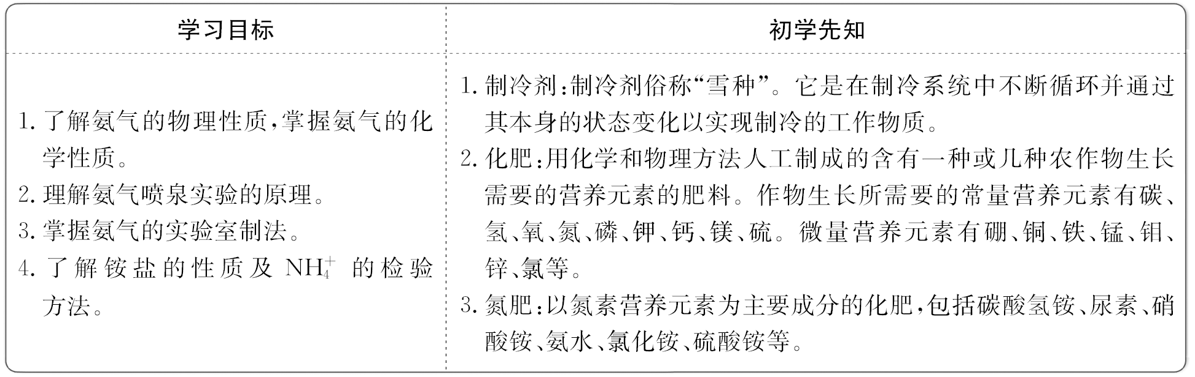

Slide 3

一、氨气
1.物理性质：
色态 | 气味 | 密度 | 水溶性 | 是否易 液化
无色气体 | _______ _____ | 比空气___ | ___________ (1∶700) | 易液化
刺激性
极易溶于水
小
气味

Slide 4
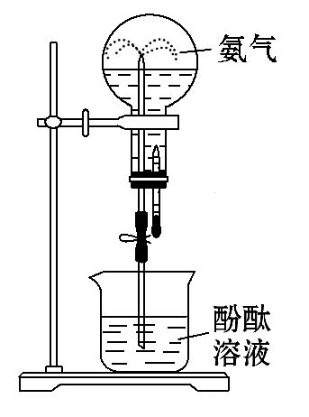
2.喷泉实验：
实验装置 | 操作及现象 | 结论
 | (1)打开止水夹，并挤压滴管的胶头 (2)烧杯中的溶液由玻璃管进入烧瓶，形成_____，瓶内液体呈___色 | 氨_____溶于水，水溶液呈___性
极易
碱
喷泉
红

Slide 5
【注意】
用氨气做喷泉实验成功的关键点：
(1)装置气密性要好。
(2)烧瓶要干燥。
(3)气体要纯，收集满。

Slide 6
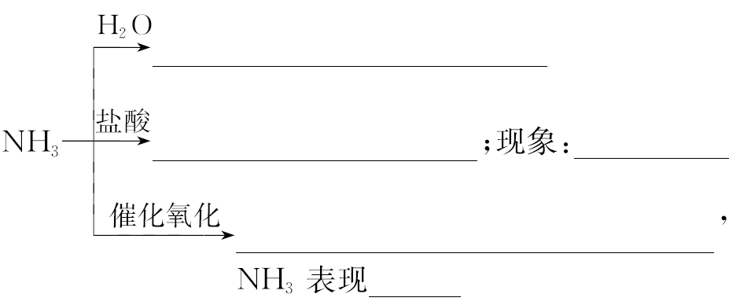

3.化学性质：
NH₃+H₂O NH₃·H₂O
NH₃+HCl====NH₄Cl
有白烟生成
4NH₃+5O₂ 4NO+6H₂O
催化剂
====
△
还原性

Slide 7

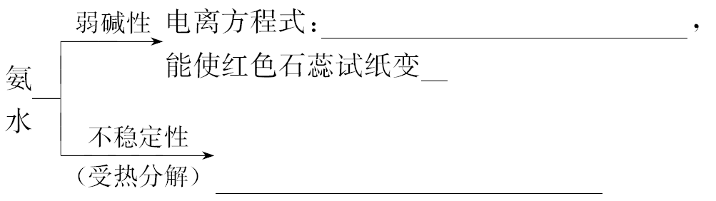
4.氨水的性质：
蓝
NH₃·H₂O NH₃↑+H₂O
△
====

Slide 8
5.氨的用途：
(1)氨是氮肥工业、有机合成工业及制造硝酸、铵盐
和纯碱的原料。
(2)氨易液化，常用作_______。
制冷剂

Slide 9
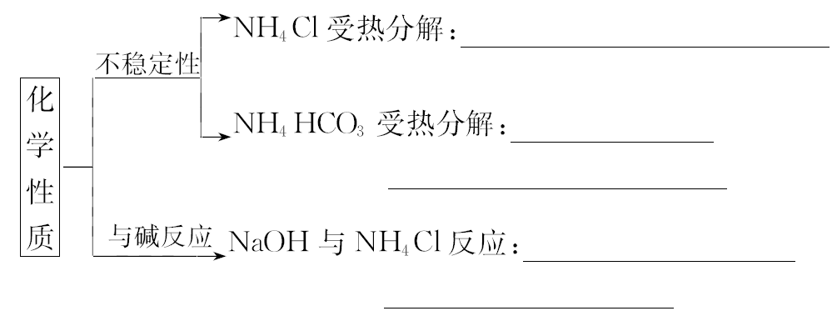
二、铵盐
1.物理性质：铵盐都是易溶于水的白色晶体。
2.化学性质：
△
NH₄Cl NH₃↑+HCl↑
====
△
NH₄HCO₃
====
NH₃↑+H₂O↑+CO₂↑
△
NaOH+NH₄Cl
====
NaCl+NH₃↑+H₂O

Slide 10
【注意】铵盐分解不一定生成氨气，如NH₄NO₃受热分解得不到NH₃。

Slide 11
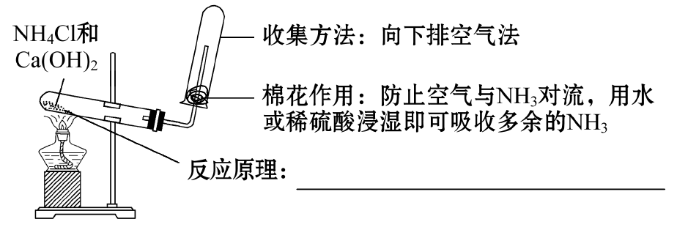
三、氨气的实验室制法
△
Ca(OH)₂+2NH₄Cl CaCl₂+2NH₃↑+H₂O
====

Slide 12
【联想】氨气的验满方法：
(1)湿润的红色石蕊试纸靠近试管口，试纸变蓝色。
(2)蘸有浓盐酸的玻璃棒靠近试管口，产生白烟。

Slide 13
四、自然界中氮的循环
1.氮的存在：
(1)游离态：空气中含有大量的氮气。
(2)化合态：动植物体内蛋白质中含有氮元素。

Slide 14
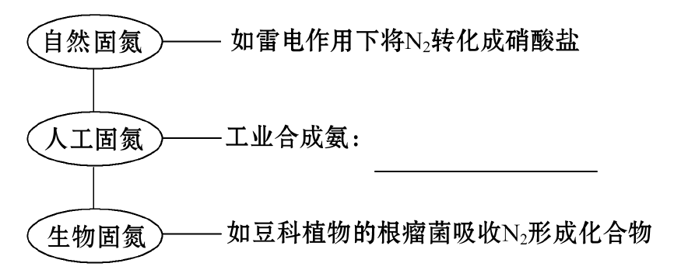

2.氮的固定：
(1)定义：使游离态的氮转化为含氮化合物的过程。
(2)类别。
N₂+3H₂ 2NH₃

Slide 15
【自我小测】
1.起固氮作用的化学反应是( )
A.N₂与H₂在一定条件下反应生成NH₃
B.NO遇O₂转化为NO₂
C.硝酸工厂用NH₃氧化制NO
D.由NH₃制碳酸氢铵
【解析】选A。氮的固定是指将游离态的氮转化为化合态的氮的过程，只有A符合题意。

Slide 16
2.氨气的喷泉实验体现出氨气具有的性质是( )
A.密度比空气小
B.极易溶解于水
C.与水反应生成碱性物质
D.氨气易液化
【解析】选B。要形成喷泉必须有压强差。形成压强差主要是气体体积减小，因此能说明NH₃极易溶于水。

Slide 17

3.下列关于氨水的叙述正确的是( )
A.氨水显碱性，是因为氨水是一种强碱
B.氨水和液氨成分相同
C.氨水中物质的量浓度最大的粒子是NH₃·H₂O(除水外)
D.氨水中只有NH₃·H₂O
【解析】选C。NH₃·H₂O是一种弱碱，A错；氨水中存在H₂O、NH₃、NH₃·H₂O、 、OH⁻、H⁺，故B、D错。

Slide 18

4.下列关于铵盐的叙述不正确的是( )
A.所有铵盐中，氮元素化合价都是-3价
B.所有铵盐都溶于水
C.用氯化铵和Ca(OH)₂混合共热制取氨气
D.铵盐受热易分解
【解析】选A。A项，NH₄NO₃中 的氮元素是+5价。

Slide 19
5.实验室制备氨气，检验是否收集满的正确方法是( )
A.用手扇动收集的气体，有气味则已收集满
B.将润湿的淀粉KI试纸接近瓶口，试纸变蓝则已收集满
C.将干燥的红色石蕊试纸伸入瓶口，观察试纸是否变蓝
D.用玻璃棒一端蘸取浓盐酸，接近瓶口，产生大量白烟，证明已收集满

Slide 20
【解析】选D。检验氨气常用的方法有(1)湿润的红色石蕊试纸变蓝；(2)用玻璃棒一端蘸取浓盐酸，接近瓶口，产生大量白烟。

Slide 21
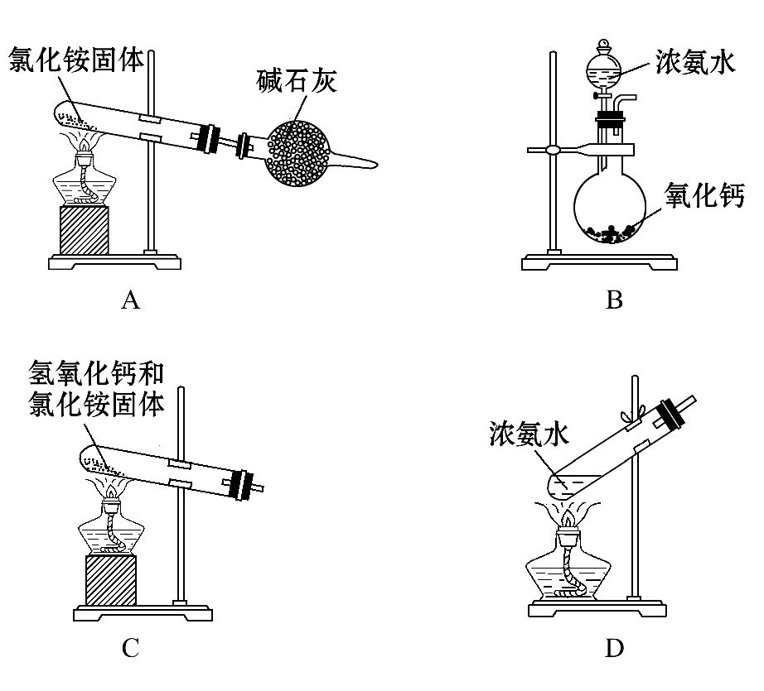
6.下面是实验室制取氨气的装置和选用的试剂，其中错误的是( )

Slide 22
【解析】选A。A项，NH₄Cl受热时分解为NH₃和HCl，但
在管口及导管中NH₃、HCl又会重新化合为NH₄Cl，得不
到NH₃，错误；B项，CaO+NH₃·H₂O====Ca(OH)₂+NH₃↑
放出的热量同时使氨水温度升高，降低了NH₃的溶解
度，正确；C项为实验室制备NH₃的基本方法，正确；
D项，浓氨水加热时发生反应：NH₃·H₂O NH₃↑
+H₂O，放出氨气，正确。
△
====

Slide 23
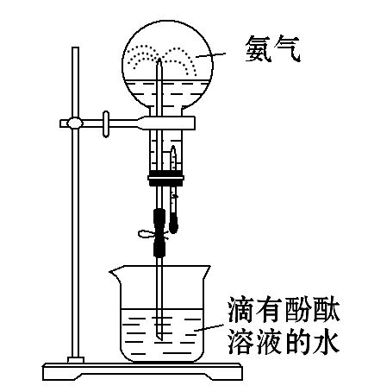
一、喷泉实验原理
思考探究：

Slide 24
上图是喷泉实验的装置图，思考下列问题：
(1)为什么形成红色喷泉？
(2)形成喷泉的原理是什么？

Slide 25
【总结归纳】
1.喷泉形成原理——减小内部压强，内外形成一定压强差：
当气体接触外部的水或溶液时，由于气体大量溶解或与溶液中的溶质发生化学反应，从而使容器内气压迅速降低，在外界大气压作用下，外部液体迅速进入容器，通过尖嘴导管喷出，形成喷泉。

Slide 26
2.引发喷泉的实验操作：
打开止水夹，挤压胶头滴管的胶头，或其他形成压强差引发液体向容器中流动喷射的操作。
3.喷泉实验注意问题：
(1)盛气装置要预先进行气密性检查，只有气密性合格才能使用。

Slide 27
(2)圆底烧瓶在充入氨气前应是干燥的，否则会浪费氨气。
(3)圆底烧瓶内要充满氨气，氨气过少往往不能形成喷泉。
(4)玻璃导管插入滴加酚酞溶液的水中的部分不能太短，以防导管过早地与酚酞溶液脱离而导致喷泉停喷。

Slide 28
4.常见能形成喷泉的物质组合：
气体 | NH₃ | HCl | SO₂、CO₂ | NO₂与O₂
吸收剂 | 水或 盐酸 | 水或氢氧 化钠溶液 | 浓氢氧化钠 溶液 | 水

Slide 29
【易错提醒】
(1)能形成喷泉的气体不一定是极易溶于水的气体，只要瓶内气体与挤入的液体能发生反应使瓶内压强变小就可以形成喷泉。
(2)容器内产生大量气体，容器内压强迅速增大，促使容器内液体迅速向外流动，也能形成喷泉，如喷雾器、人造喷泉等均是利用了此原理。

Slide 30
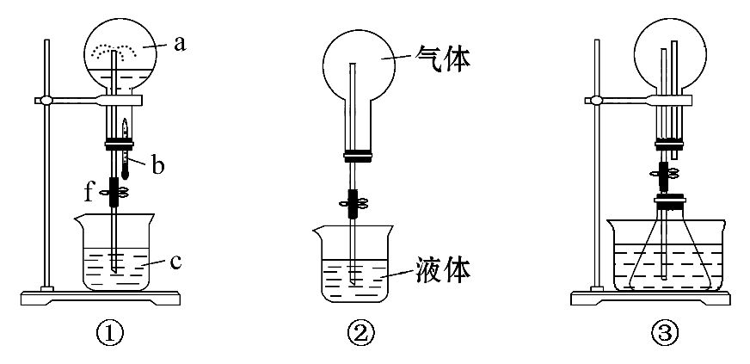
【拓展深化】常见喷泉实验装置及操作

Slide 31
1.图①装置形成喷泉是因为烧瓶内气体极易溶于烧杯和滴管中的液体，使烧瓶内的压强迅速减小产生压强差而形成喷泉。
2.图②装置形成喷泉可采用使烧瓶受热(如用热毛巾焐热圆底烧瓶)，瓶内气体膨胀，打开止水夹，气体与液体接触而溶解，使烧瓶内压强减小产生压强差而形成喷泉。

Slide 32
3.图③装置下部锥形瓶内物质相互反应或挥发产生大量气体，使锥形瓶内压强增大而产生压强差，将液体从锥形瓶压入烧瓶而形成喷泉。

Slide 33
【题组过关】
1.(双选)(2016·泰州高一检测)在如图所示的装置中，烧瓶中充满干燥的气体a，将滴管内的液体b挤入烧瓶内，轻轻振荡烧瓶，并打开止水夹f，烧杯中的液体b呈喷泉状喷出，最终几乎充满烧瓶，则a和b分别
是( )

Slide 34
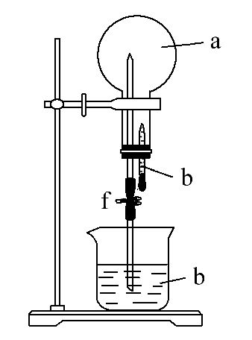
选项 | a(干燥气体) | b(液体)
A | NO₂ | 水
B | CO₂ | 4 mol·L⁻¹NaOH溶液
C | Cl₂ | 饱和食盐水
D | NH₃ | 1 mol·L⁻¹盐酸

Slide 35
【解题指南】解答本题应注意以下两点：
(1)喷泉实验的原理是气体易溶于液体，能使烧瓶内外产生一定的压强差。
(2)产生喷泉的组合有①易溶于水的气体与水；②酸性气体与碱液；③碱性气体与酸液。

Slide 36

【解析】选B、D。A选项中NO₂与水反应可以形成喷泉，但由于NO₂与水反应产生NO，故最终有 的气体剩余，A选项错误；Cl₂在饱和食盐水中的溶解度很小，故不会形成喷泉，C选项错误；B、D两选项中的气体都会与相对应的液体快速反应而使得烧瓶内的压强快速减小而形成喷泉，最终几乎充满烧瓶。

Slide 37
【延伸探究】
(1)上题A项中若符合题意需通入________气体，NO₂与该气体混合作用于水的化学方程式为__________。
提示：NO₂与O₂混合作用于水发生反应：4NO₂+O₂+2H₂O ====4HNO₃，故通入的气体是O₂。
(2)将上题C项中的Cl₂改为HCl，________(填“能”或“不能”)产生喷泉。
提示：能。HCl极易溶于水，能产生喷泉。

Slide 38
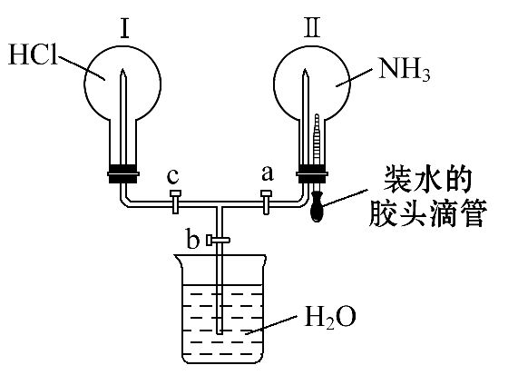
2.利用如图所示的装置，可以验证NH₃和HCl的有关性质。实验前a、b、c活塞均关闭。

Slide 39
(1)若要在烧瓶Ⅱ中产生“喷泉”现象，烧瓶Ⅰ中不产生“喷泉”现象，其操作方法是_____________。
(2)若先打开a、c活塞，再挤压胶头滴管，在烧瓶中可观察到的现象是_____________________。
(3)通过挤压胶头滴管和控制活塞的开关，在烧瓶Ⅰ中产生“喷泉”现象，烧瓶Ⅱ中不产生“喷泉”现象，其操作方法是______________________。

Slide 40
【解析】(1)若要在烧瓶Ⅱ中产生喷泉现象，必然使烧瓶Ⅱ中压强小于大气压强，则根据NH₃的性质，先打开a、b，再挤压胶头滴管即可。
(2)若先打开a、c活塞，再挤压胶头滴管，则在烧瓶Ⅱ中NH₃被水吸收，形成负压，Ⅰ中HCl进入Ⅱ中，HCl和NH₃反应生成固体NH₄Cl，生成白烟。

Slide 41
(3)要在烧瓶Ⅰ中形成喷泉，就要形成负压，先打开a、c活塞，再挤压胶头滴管。片刻后，关闭a活塞，打开b活塞。
答案：(1)先打开a、b活塞，再挤压胶头滴管
(2)烧瓶Ⅱ导管口处产生白烟
(3)先打开a、c活塞，再挤压胶头滴管(或先打开a活塞，挤压胶头滴管，再打开c活塞)，片刻后，关闭a活塞，然后打开b活塞

Slide 42
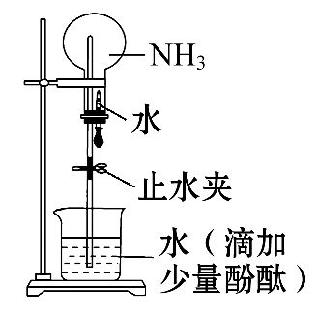
【补偿训练】
(2016·北京朝阳区高一检测)如图是实验室进行氨溶于水的喷泉实验装置，下列叙述不正确的是( )

Slide 43
A.该实验说明氨气是一种极易溶于水的气体
B.进入烧瓶中的液体颜色由无色变为红色，说明氨水呈碱性
C.形成喷泉的原因是氨气溶于水后，烧瓶内的气压小于大气压
D.用氯气代替氨气，利用此装置也可进行喷泉实验

Slide 44
【解析】选D。A项，NH₃极易溶于水，可用来做喷泉实验；B项，氨水呈碱性，能使酚酞溶液变红色；C项，NH₃极易溶于水，使烧瓶内的气压小于大气压，在压强差的作用下，烧杯中的水沿导管迅速向上流动，从而形成喷泉；D项，Cl₂在水中的溶解度较小，不能用于做喷泉实验。

Slide 45
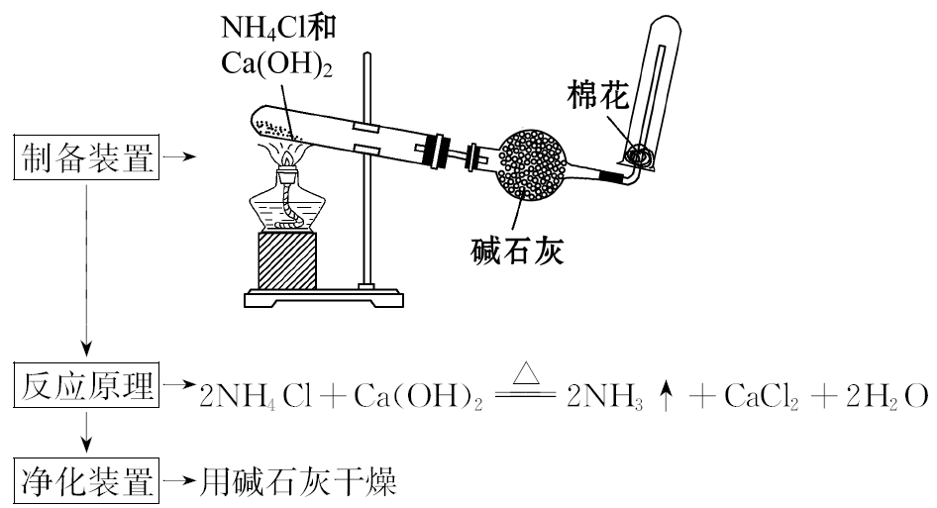
二、氨气的实验室制法
1.氨气的实验室制法：

Slide 46
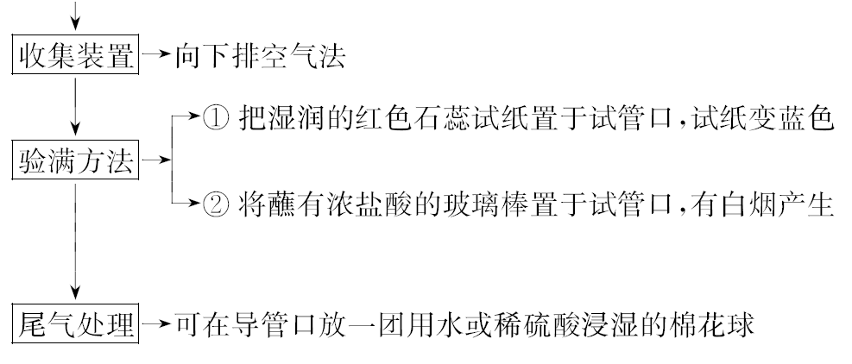

Slide 47
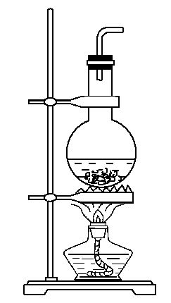
2.快速制取氨气的方法：
方法 | 化学方程式(或原理) | 气体发生装置
加热浓 氨水 | NH₃·H₂O NH₃↑+H₂O
△
====

Slide 48
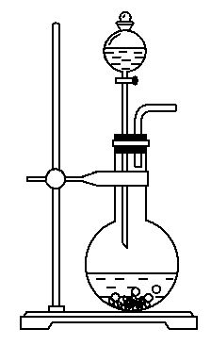
方法 | 化学方程式(或原理) | 气体发生装置
浓氨水+ 固体NaOH | NaOH溶于水放热，促使氨水分解，且OH⁻浓度的增大有利于NH₃的放出
浓氨水+ 固体CaO | NH₃·H₂O+CaO====NH₃↑+ Ca(OH)₂ CaO的作用：①吸水后放热促进NH₃的放出；②增加溶液中的OH⁻浓度，减小NH₃的溶解度

Slide 49
【易错提醒】
(1)收集装置和反应装置的试管和导管必须是干燥的。
(2)发生装置的试管口略向下倾斜。
(3)由于氨气的密度比空气小，因此收集氨气时，导管口应插入试管的底部。
(4)棉花团上蘸有稀硫酸，既防止空气对流又防止氨气逸出污染空气。

Slide 50
(5)NH₃极易溶于水，当NH₃通入水溶液时要设计防倒吸装置。
(6)干燥NH₃不能用P₂O₅、浓硫酸等酸性干燥剂，也不能用CaCl₂干燥，原因是CaCl₂与NH₃反应生成CaCl₂·8NH₃。

Slide 51
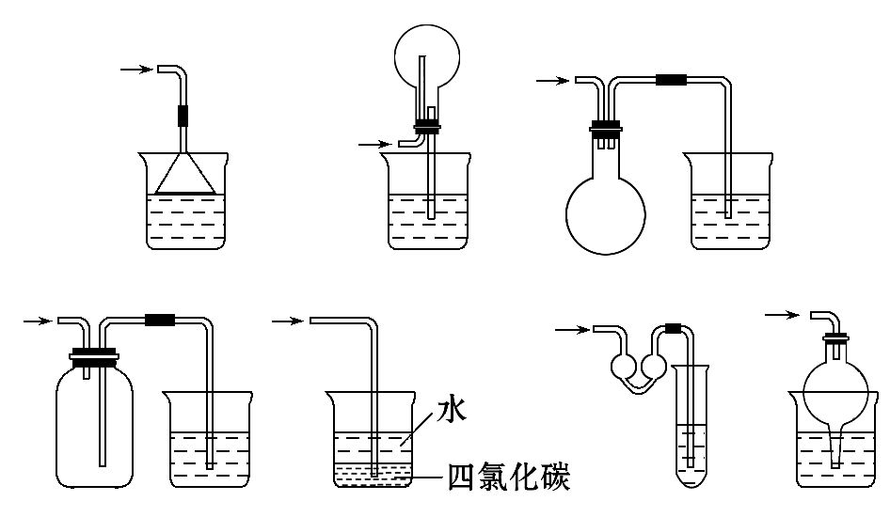
【拓展深化】常用防倒吸的尾气吸收装置

Slide 52
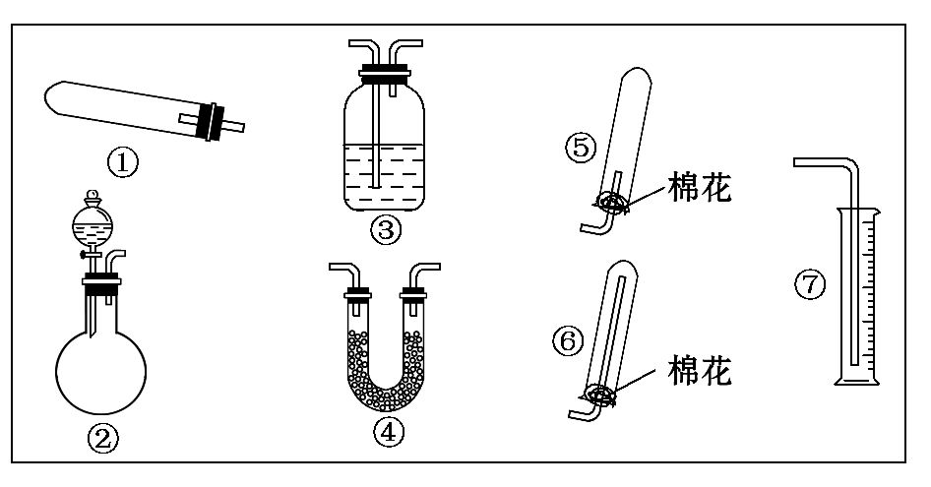
【针对训练】
某同学用下列装置(固定、加热仪器和橡胶管略)进行有关氨气制取的实验探究。

Slide 53
回答下列问题：
(1)若用装置①制取NH₃，其反应的化学方程式为_____
_____________；若要测定生成的NH₃的体积，则必须选择的装置是________(填装置序号)，装置中所盛试剂应具有的性质是________________________。
(2)若用装置②制取并收集干燥的NH₃，烧瓶内装的试剂是________，分液漏斗中装的试剂是________，收集装置应选择________(填装置序号)。

Slide 54
【解题指南】解答本题应注意以下两点：
(1)实验室里用铵盐和碱混合共热的方法制取氨气。
(2)分析量气装置的原理和组成特点。

Slide 55
【解析】(1)装置①适用于固-固加热制取气体，制取NH₃的试剂是NH₄Cl和Ca(OH)₂。若测定NH₃的体积，必须用排液体法，而NH₃极易溶于水，故所用的液体不与NH₃反应，也不能溶解NH₃。
(2)装置②是固-液反应且不需加热，制取NH₃时，可用浓氨水和CaO(或NaOH或碱石灰)作用。

Slide 56
△
答案：(1)2NH₄Cl+Ca(OH)₂ CaCl₂+2NH₃↑+2H₂O
③⑦ 氨气难溶于该试剂，且该试剂不与氨气反应
(2)CaO(或NaOH或碱石灰) 浓氨水 ⑥
====

Slide 57
【延伸探究】
(1)上题装置④可用________代替。
提示：干燥管。
(2)上题测量氨气体积时应注意_____________。
提示：①冷却至室温再读数；
②调节装置③⑦的液面相平；
③读数时平视。

Slide 58
【补偿训练】
1.(2016·聊城高一检测)关于实验室制取氨气的说法中正确的是( )
A.虽然氨水受热分解可产生氨气，在实验室也不能用加热浓氨水的方法制得氨气
B.通常可选择浓硫酸为干燥剂，除去氨气中的水蒸气

Slide 59
C.既可用向下排空气法收集NH₃，又可用排水法收集NH₃
D.将浓氨水滴加到碱石灰上，可产生NH₃

Slide 60
【解析】选D。实验室可用加热浓氨水的方法制得氨气，A错误；氨气与浓硫酸反应，故不能用浓硫酸干燥氨气，B错误；氨气极易溶于水，故不能用排水法收集，C错误。

Slide 61
2.(2016·南京高一检测)氨气是化学实验室经常制取的气体。实验室制取氨气通常有两种方法：
①用固体氢氧化钙与氯化铵共热；
②在常温下用固体氢氧化钠与浓氨水反应。

Slide 62
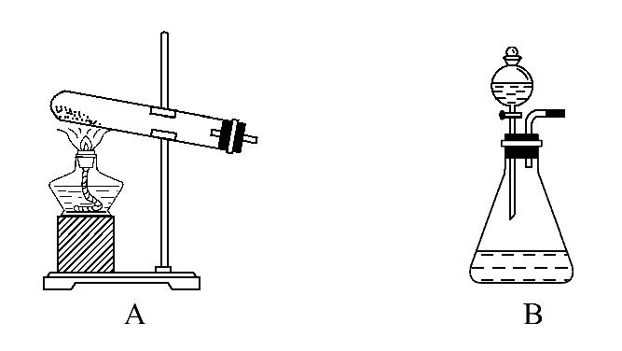
(1)下面的制取装置图中，方法①应选用装置_____(填“A”或“B”，下同)，方法②应选用装置_______。

Slide 63
(2)实验中要干燥氨气，应选用的干燥剂是________。
A.浓硫酸 B.固体氢氧化钠 C.五氧化二磷
(3)检验集气瓶中是否收集满氨气的方法是_________
_____________________。

Slide 64
【解析】A装置适用于固体与固体加热制气体，B装置适用于液体与固体(或液体)不加热制气体。NH₃为碱性气体，只能用碱性干燥剂。检验NH₃一般用湿润的红色石蕊试纸。
答案：(1)A B (2)B
(3)将湿润的红色石蕊试纸靠近集气瓶口，若试纸变蓝，说明NH₃已集满(或其他合理答案)

Slide 65
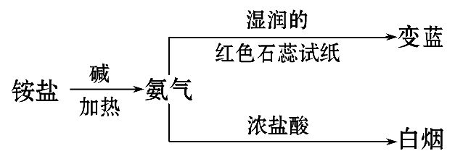
三、铵根离子的检验
1.原理：

Slide 66
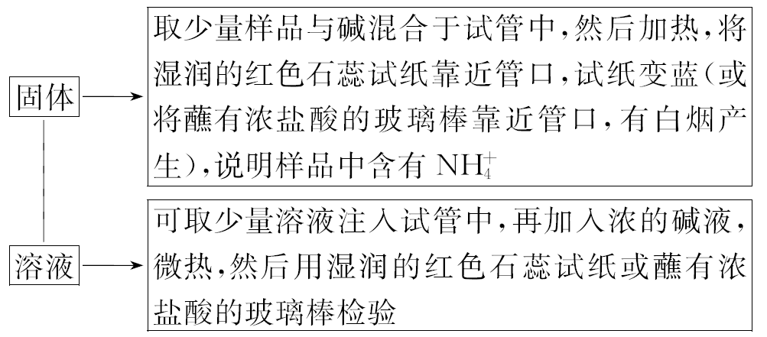
2.方法：

Slide 67
【易错提醒】
(1)检验气体必须用湿润的试纸。
(2)检验碱性气体或溶液用的是红色石蕊试纸。
(3)检验氨气时加入浓碱后，加热才会放出氨气。

Slide 68

【题组过关】
1.(2016·青岛高一检测)对某酸性溶液(可能含有
Br⁻、 、H₂SO₃、 )分别进行如下实验：
①加热时放出的气体可以使品红溶液褪色
②加碱调至碱性后，加热时放出的气体可以使湿润的红色石蕊试纸变蓝

Slide 69
③加入氯水时，溶液显黄色，再加入BaCl₂溶液，产生的白色沉淀不溶于稀硝酸。对于下列物质不能确认其在原溶液中是否存在的是( )
A.Br⁻ B. C.H₂SO₃ D.

Slide 70
【解题指南】解答本题应注意以下两点：
(1)熟悉各种常见离子的检验方法。
(2)注意H₂SO₃氧化后对 检验的干扰。

Slide 71
【解析】选B。实验①说明溶液中有H₂SO₃，实验②说
明溶液中存在 ，实验③说明溶液中存在Br⁻，但不
能确定溶液中是否含 ，因为当加入氯水时发生反
应Cl₂+H₂SO₃+H₂O====2HCl+H₂SO₄，因而无法确定原溶液
中是否存在 ，故B项符合题意。

Slide 72
【延伸探究】(1)能否用硝酸钡溶液来检验上述溶液中是否混有 ？_______(填“能”或“不能”)。
提示：不能。硝酸根在酸性条件下具有强氧化性，能将溶液中存在的H₂SO₃氧化为H₂SO₄，干扰实验。

Slide 73
(2)检验溶液中含有 的方法是___________。
提示：取少量原溶液于试管中，加入盐酸无现象，再
加入BaCl₂溶液，若有白色沉淀生成则说明溶液中含有
。

Slide 74
2.(2016·衡水高一检测)下列说法正确的是( )
A.加入过量氨水，有白色沉淀生成，则原溶液一定有Al³⁺
B.加入KSCN溶液，溶液变红，则原溶液一定有Fe²⁺
C.加入盐酸酸化的BaCl₂溶液，有白色沉淀生成，则原溶液一定有
D.加入NaOH溶液，产生气体使湿润的红色石蕊试纸变蓝，则原溶液一定有

Slide 75
【解析】选D。A项，Mg²⁺、Al³⁺都可以和过量氨水反应
生成白色沉淀；B项，加入KSCN溶液，溶液变红，则原
溶液一定有Fe³⁺；C项，含有Ag⁺的溶液加入盐酸酸化的
BaCl₂溶液也可以产生白色沉淀；D项，加碱产生能使
湿润的红色石蕊试纸变蓝的气体，则该溶液中一定含
有 。

Slide 76

【补偿训练】
1.(2016·邯郸高一检测)下列鉴别方法可行的是( )
A.滴加稀NaOH溶液，将湿润的红色石蕊试纸置于试管口检验溶液中是否含有
B.用Ba(NO₃)₂溶液鉴别Cl⁻、 和
C.通入少量Cl₂后，溶液变为棕黄色，再加入淀粉溶液后，溶液变蓝，说明有I⁻

Slide 77
D.加入碳酸钠溶液产生白色沉淀，再加盐酸白色沉淀消失，说明有Ca²⁺
【解析】选C。加稀NaOH溶液后不加热，氨气不能逸出，A错误；Ba(NO₃)₂不能鉴别出 和 ，B错误；D选项没有排除Ba²⁺等干扰。

Slide 78
2.(2016·吉林高一检测)为了检验某固体物质中是否含有 ，下列试纸和试剂组合正确的是( )
①蒸馏水 ②NaOH溶液 ③红色石蕊试纸
④蓝色石蕊试纸 ⑤稀硫酸
A.①③ B.④⑤
C.①②③ D.①④⑤

Slide 79
【解析】选C。铵根离子和氢氧化钠溶液反应生成氨气，氨气能使湿润的红色石蕊试纸变蓝色，则需要红色石蕊试纸，且需要蒸馏水润湿试纸。

Slide 80
【备选要点】液氨和氨水、氨和铵根的比较
1.液氨和氨水的比较：
 | 液氨 | 氨水
物质 成分 | 纯净物(非电解质) | 混合物(NH₃·H₂O为弱电解质)
粒子 种类 | NH₃ | NH₃、NH₃·H₂O、H₂O、 、OH⁻、H⁺

Slide 81
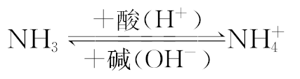
2.氨和铵根的比较：
 | 氨(NH₃) | 铵根( )
类别 | 分子(电中性) | 阳离子(带1个单位正电荷)
存在 | 能单独存在 | 只存在氨水或铵盐中
性质 | 可与水或酸反应 | 可与碱(OH⁻)反应
相互 转化

Slide 82
【针对训练】
1.下列有关氨和铵盐说法正确的是( )
A.氨和铵盐都易溶于水，都能生成
B.氨气溶于水，溶液呈碱性，是因为生成了大量的NH₄OH

Slide 83
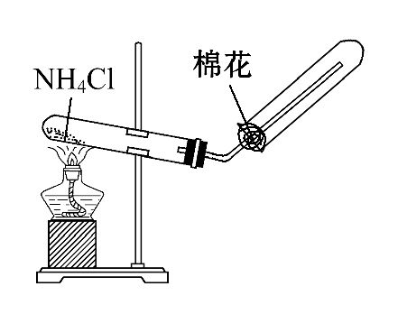
C.实验室制备氨气可用如图所示试剂和装置
D.工业上可用氨气作制冷剂

Slide 84
【解析】选A。氨气溶于水生成NH₃·H₂O，它能部分电
离出 ，铵盐溶于水可直接电离出 ，A正确；
和OH⁻不能大量共存，氨水中不会有大量的
NH₄OH，B不正确；实验室用铵盐与Ca(OH)₂加热制取氨
气，若用NH₄Cl直接加热，得不到氨气，C不正确；工
业上可使用液氨作制冷剂，D不正确。

Slide 85
2.下列说法中不正确的是( )
A.氨气极易溶于水，所以它是农业上常用的氮肥
B.工业上用H₂和N₂合成氨与自然界中放电时O₂和N₂反应都属于氮的固定
C.大型中央空调的制冷剂可用液氨
D.铵盐易溶于水，且可与强碱发生复分解反应
【解析】选A。NH₃易挥发，故通常把NH₃转化为铵态氮肥使用。

Slide 86


